Slide 1

СБОРНИК ИГРОВЫХ
УПРАЖНЕНИЙ
ДЛЯ АВТОМАТИЗАЦИИ ЗВУКА [Л]
УЧИТЕЛЬ-ЛОГОПЕД МБДОУ
«ДЕТСКИЙ САД ОВ №54»
БЕЛЕВА С.Н.

Slide 2
УПРАЖНЕНИЯ ДЛЯ АВТОМАТИЗАЦИИ ЗВУКА [л]:
Назови картинку, четко (утрированно) проговаривая звук [л]
Определи, где находится этот звук: в начале, середине или в конце слова
3. Раздели слова на слоги, прохлопывая
4. Объясни значение каждого слова, например, лук – это овощ
5. Назови каждое слово ласково, например, лук – лучок
6. Придумай предложение с картинкой, например, В огороде на грядке растет лук.
7. Выучи скороговорку, которая понравилась тебе больше всего и расскажи её друзьям
Каждый день разучивай по одной скороговорке
Составь предложения с каждой картинкой по образцу: У Ланы лопата.
Посчитай предметы на картинках до пяти (одна лопата, две лопаты, три лопаты, четыре лопаты, пять лопат)
Придумай свое слово, в названии которого есть звук [л]

Slide 3
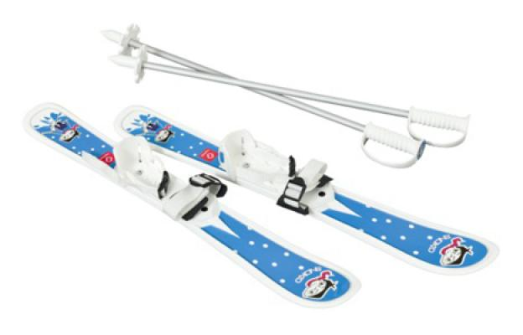
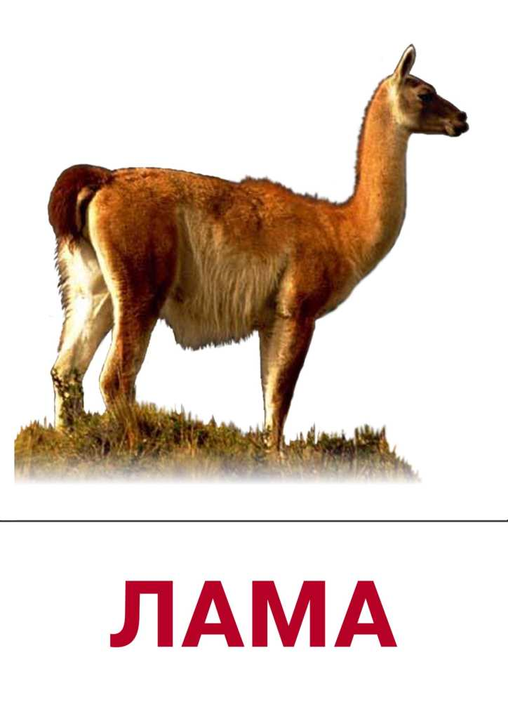

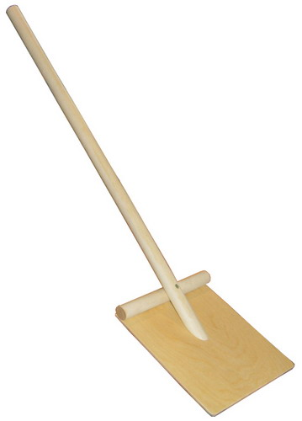
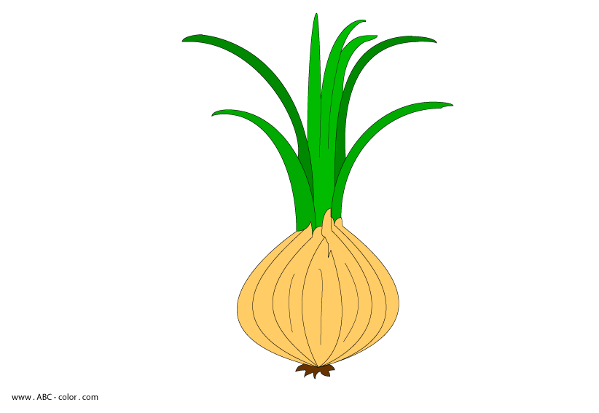
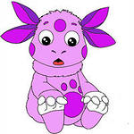
ЛЫЖИ
ЛАМПА
ЛАМА
ЛОПАТА
ЛУК
ЛУНТИК

Slide 4
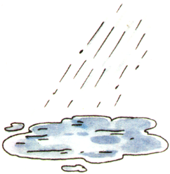


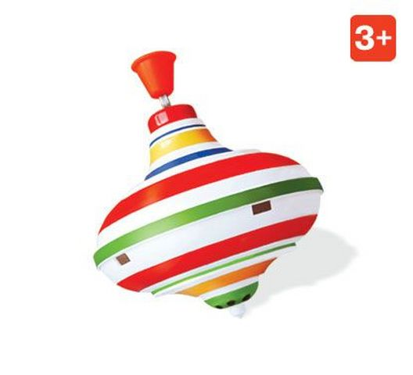

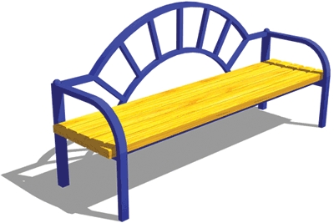
ЛУНА
ЛУЖА
КОЛОКОЛЬЧИКИ
ЛАВКА
ЮЛА
ЛОДКА

Slide 5
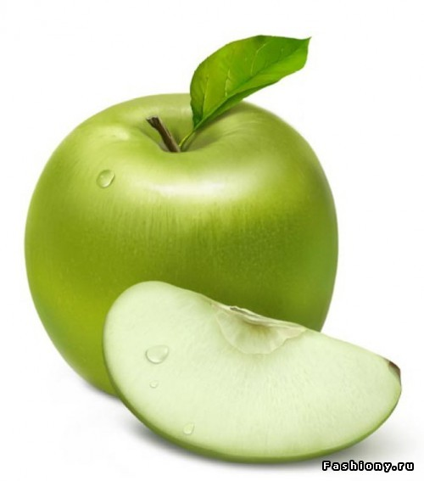
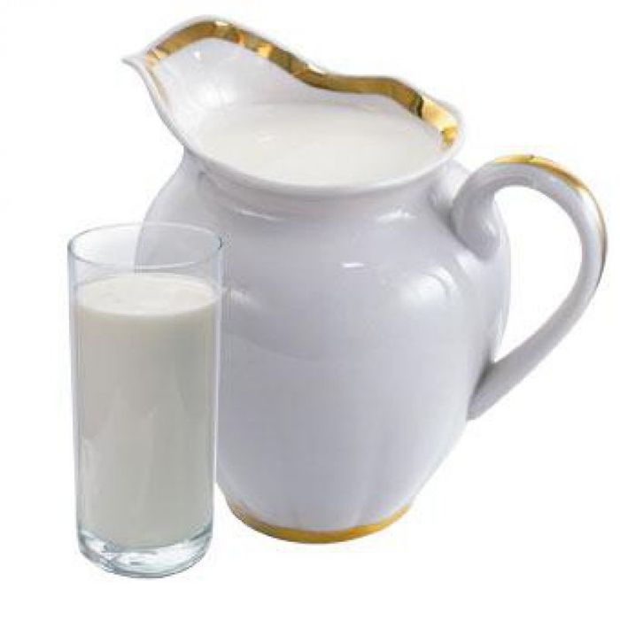

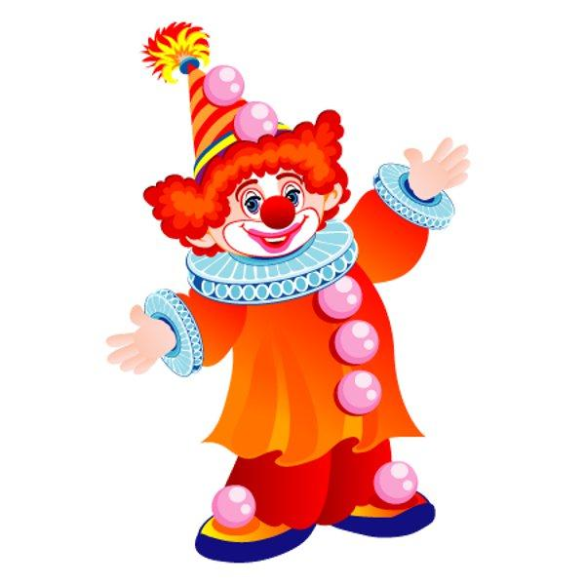
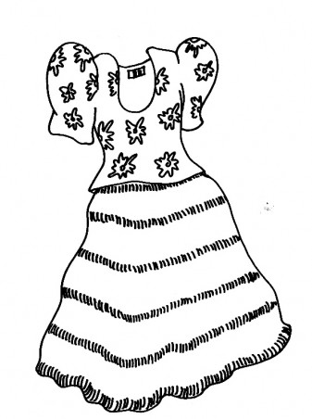
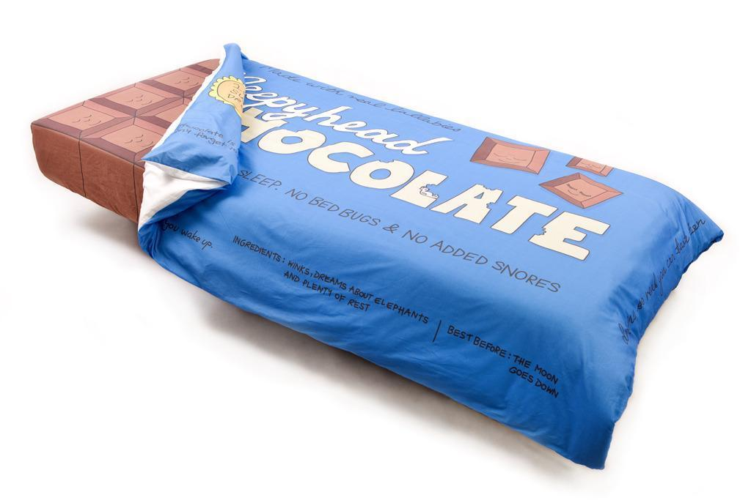
МОЛОКО
ЯБЛОКО
КЛУБНИКА
ШОКОЛАД
КЛОУН
ПЛАТЬЕ

Slide 6
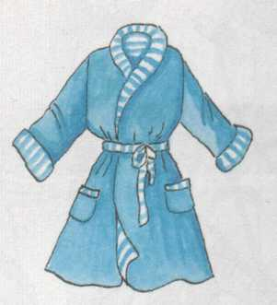


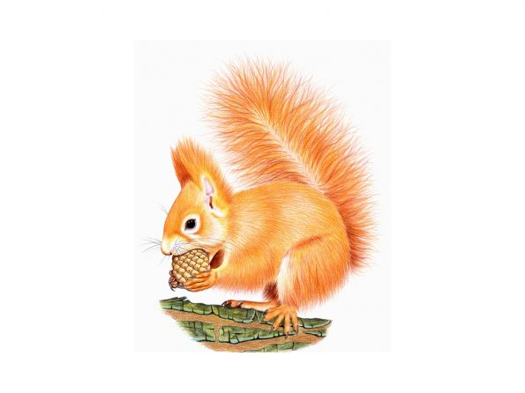
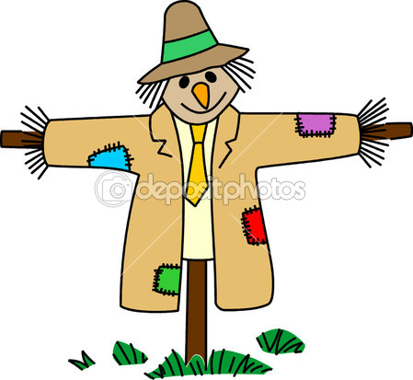
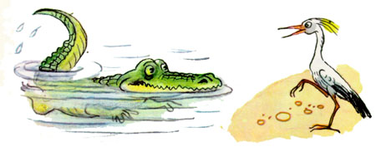
ХАЛАТ
ВЕЛОСИПЕД
КОЛОБОК
БЕЛКА
КРОКОДИЛ
ПУГАЛО

Slide 7
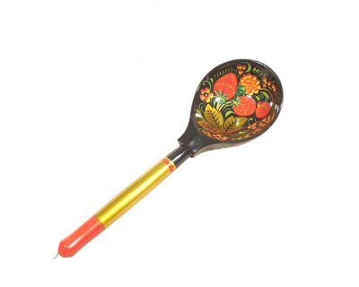
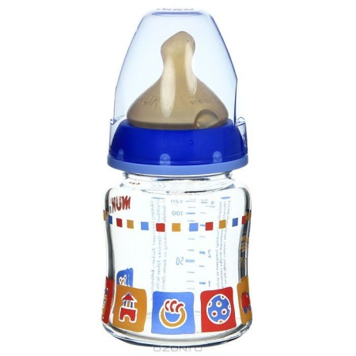


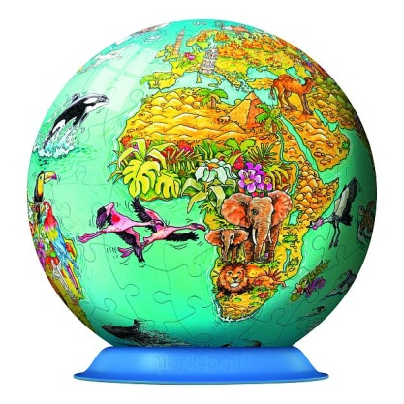
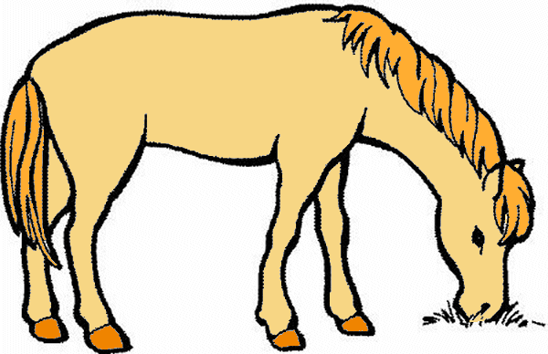
МЫЛО
БУТЫЛКА
ЛОЖКА
ГЛОБУС
ЛОШАДЬ
СЛОН

Slide 8

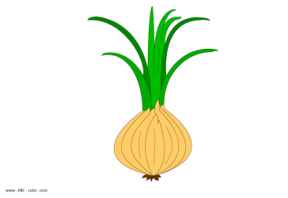




Назови картинки, которые начинаются на слог ЛА
Назови картинки, которые начинаются на слог ЛУ

Slide 9






У Незнайки скоро день рождения. Друзья подарят ему много подарков. Расскажи, о чем мечтает Незнайка?
Незнайка ходил в зоопарк с друзьями. Расскажи, кого они видели в зоопарке?

Slide 10
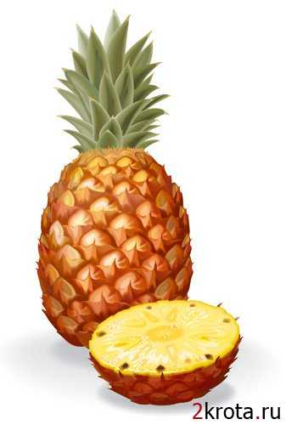

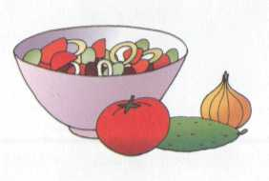
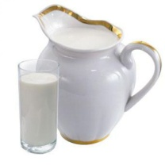
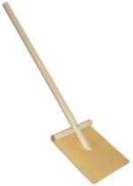

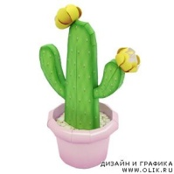

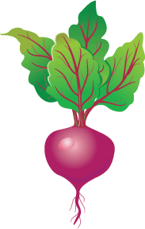

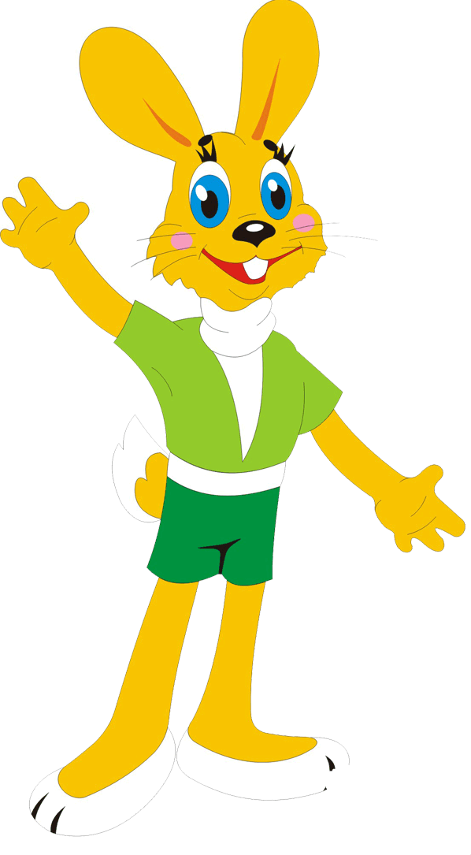
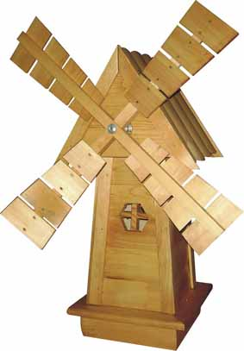

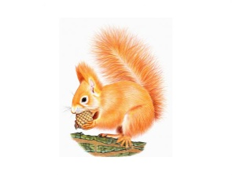

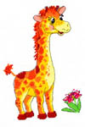





Игра «Четвертый лишний».
Найди картинку, в названии которой нет звука [Л]
Игра «Четвертый лишний».
Найди картинку, в названии которой есть звук [Л]

Slide 11
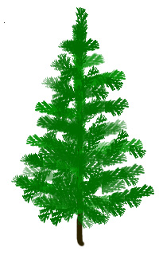
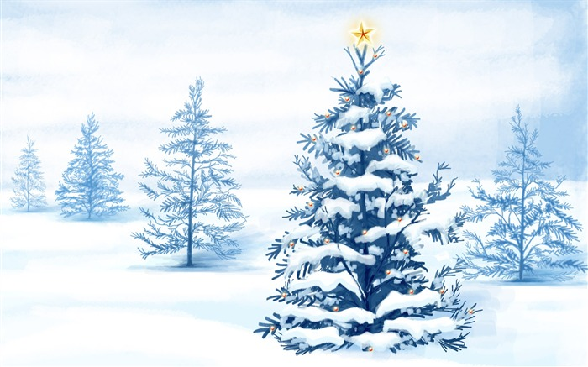

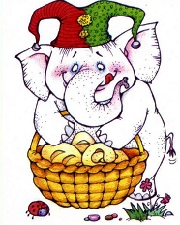

Ёлка, ёлка, ёлочка,
Колкая иголочка.
Белым-бело! Белым-бело!
Всю землю
снегом замело!
Вот веселые деньки!
Все – на лыжи и коньки!
Мышка весело жила,
На пуху в углу спала.
Ела мышка хлеб и сало,
Но всё мышке было мало.
Жил-был белый, белый слон.
Бел, как облако, был он.
Был белее слон белил,
Булки белые любил.
Убежало, убежало, убежало молоко.
Я с трудом его поймала, быть хозяйкой нелегко.
Лопата копала, копала, копала,
Потом улеглась, видно очень устала.

Slide 12
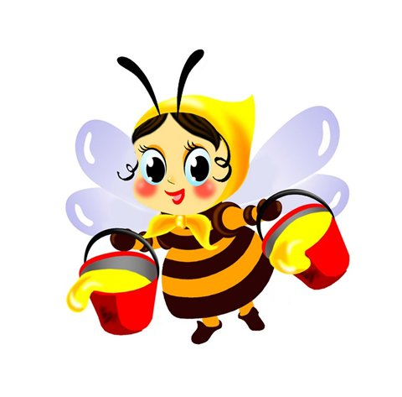


— Где ты была?
— Тут и там.
— Где летала?
— По цветам.
— Что домой ты принесла?
— Мёд,— ответила пчела
.
Вот веселый колобок
покатился,
как клубок.
Искала белка дуб с дуплом: дупло для белок - теплый дом.
Все ослы всегда упрямы,
Все не слушаются мамы.
Не хватает в мире слов
Уговаривать ослов.
Я землю копала.
Ничуть не устала!
А кто мной копал,
Тот и устал.
Колокольчик голубой
Поклонился нам с тобой.
Колокольчики цветы
Очень вежливы. А ты?

